Slide 1



汇报小组：sbaem游戏管家

Slide 2



目录 content
01. 游戏展示
02. 游戏策划灵感
03. 游戏系统设计
04. UI与美术呈现

Slide 3
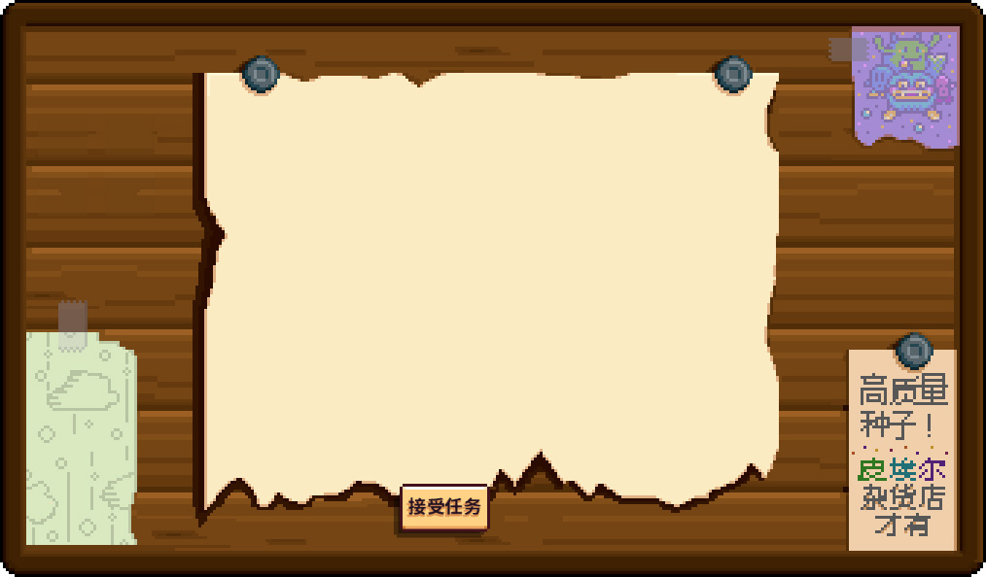
PART ONE
游戏展示

Slide 4
PART TWO
游戏策划灵感
汇报人：高致远

Slide 5




核心体验
白天在地图上规划路线并触发事件；夜晚经营夜市并获得收益。玩家需要平衡金钱、食材、体力、口碑和贷款压力。
答辩重点
本版本已经形成完整闭环：主菜单进入游戏、地图移动、地块信息、夜市购买、摊位建设、随机事件、天气、卫生检查与胜负判断。
项目定位
以校园夜市为主题的回合制经营策略游戏。玩家通过掷骰移动、到达地块、购买夜市、建设摊位和夜晚结算，在限定天数内完成资金目标。

Slide 6



校园夜市
题材来自校园生活中的夜市、摊位、社团活动和学生消费场景，让经营目标更贴近玩家经验。
大富翁式移动
采用掷骰和地块移动结构，让每一天都有路线选择、资源取舍和随机性。
模拟经营
夜市、摊位、客流、食材、天气和口碑共同影响收益，形成可解释的策略系统。

Slide 7









金钱
购买地块、建设摊位、升级夜市，也是最终胜利指标。
口碑
影响后期收益，高等级夜市可以获得口碑加成。
食材
分为低端与高端食材，夜晚营业会消耗，短缺会降低收益。
天气
每日随机刷新，改变客流倍率与收入倍率。
体力
限制每日行动，移动与事件都会影响体力状态。
卫生
卫生低会提高检查风险，失败会罚款并停业。

Slide 8




设计意图
玩家不是单纯“活到最后”，而是要在期限内把夜市做大。贷款提供前期启动资金，同时通过利息制造阶段性压力。
单局目标
最大天数：30 天
初始资金：3000
初始贷款：7000
胜利目标：100000
利息周期：7 天
利息率：10%

Slide 9

移动规则
玩家每日掷骰，根据点数、邻接关系和体力选择可到达目标。到达后显示地块信息，并进入交互阶段。
地图规划
测试地图共 36 个地块，起点为 T01。地块包含起点、可购买地块、资源地块、事件地块和特殊地块。

Slide 10

成长路径
1级基础夜市 → 2级扩大摊位容量 → 3级解锁更高阶摊位 → 4级获得口碑加成。
夜市经营
玩家可在可购买地块创建夜市。夜市拥有等级、最大摊位数、总吸引力、总卫生值和停业回合数。

Slide 11

收益逻辑
夜晚收益由基础客流、摊位吸引力、地块消费力、客群偏好、天气倍率、食材供给和口碑加成共同决定。
摊位系统
摊位配置包含建设成本、升级成本、基础客单价、吸引力、食材消耗、卫生值和客群偏好。
代表摊位：炒饭、烧烤、热干面、咖啡、轻食、炸串等。

Slide 12
PART THREE
游戏系统设计
汇报人：牛楚源
邵星岩
文智强

Slide 13
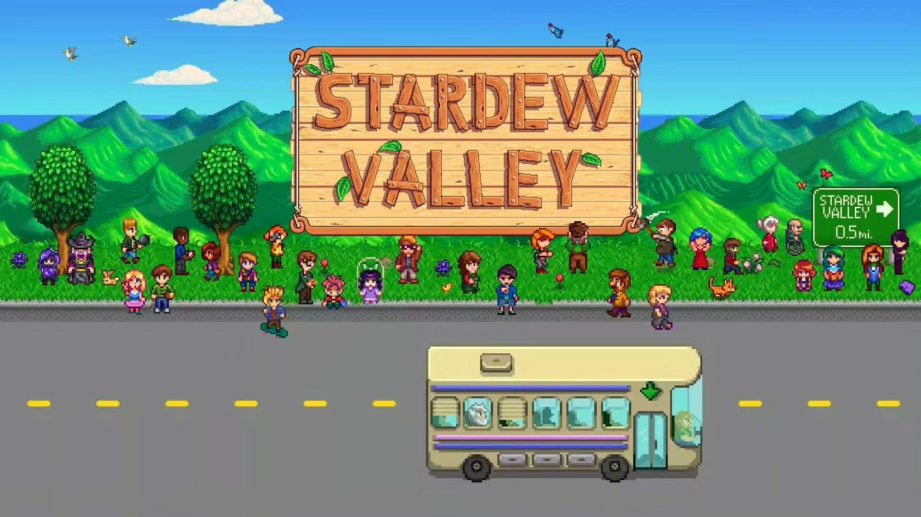




阶段控制
游戏阶段包括 Init、DayStart、RollDice、ChooseMove、MovePlayer、TileInteraction、NightSettlement、DayEnd、GameWin、GameLose。
核心循环
每日开始 → 刷新天气/事件 → 掷骰 → 选择地块 → 移动 → 地块交互 → 进入黑夜 → 夜晚结算 → 检查/利息 → 下一天

Slide 14

地块系统
地图系统
负责管理单个地块的静态配置、局内状态和玩家落地后的交互流程。
TileConfig 配置地块 ID、类型、邻接、购买价格、基础客流、消费能力、客群比例、检查概率和事件池。
玩家到达地块后，右侧信息栏常驻显示当前所在地块信息。
地块交互行为由地块类型和运行状态决定。
掷骰时自动结束未完成的地块交互。
负责加载地图配置、维护地块连接关系、查询地块、计算玩家可达范围并生成移动路径。
地图使用邻接表表示，
使用广度优先搜索取得最短路径。

Slide 15
地块系统
地图系统
负责管理单个地块的静态配置、局内状态和玩家落地后的交互流程。
TileConfig 配置地块 ID、类型、邻接、购买价格、基础客流、消费能力、客群比例、检查概率和事件池。
玩家到达地块后，右侧信息栏常驻显示当前所在地块信息。
地块交互行为由地块类型和运行状态决定。
掷骰时自动结束未完成的地块交互。
负责加载地图配置、维护地块连接关系、查询地块、计算玩家可达范围并生成移动路径。
地图使用邻接表表示，
使用广度优先搜索取得最短路径。

Slide 16


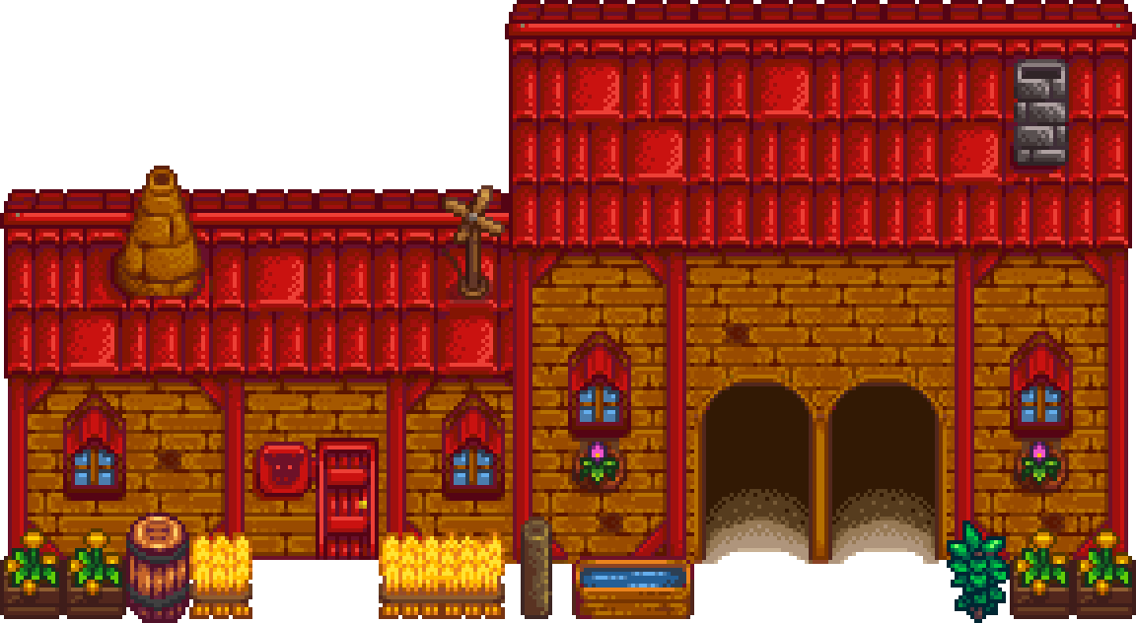

经济系统
夜晚结算会遍历玩家拥有的夜市，按地块客流和摊位吸引力分配顾客，再叠加天气、消费力、食材和口碑计算收入。
随机系统
天气改变客流与收入；事件会增减金钱、食材、体力、口碑或触发检查；卫生检查会根据卫生值决定罚款与停业风险。
胜负系统
第 30 天结束时检查资金是否达到 100000。达成则进入胜利提示与无尽模式，未达成则失败。

Slide 17
PART FOUR
UI与美术呈现
汇报人：黄恒聪

Slide 18
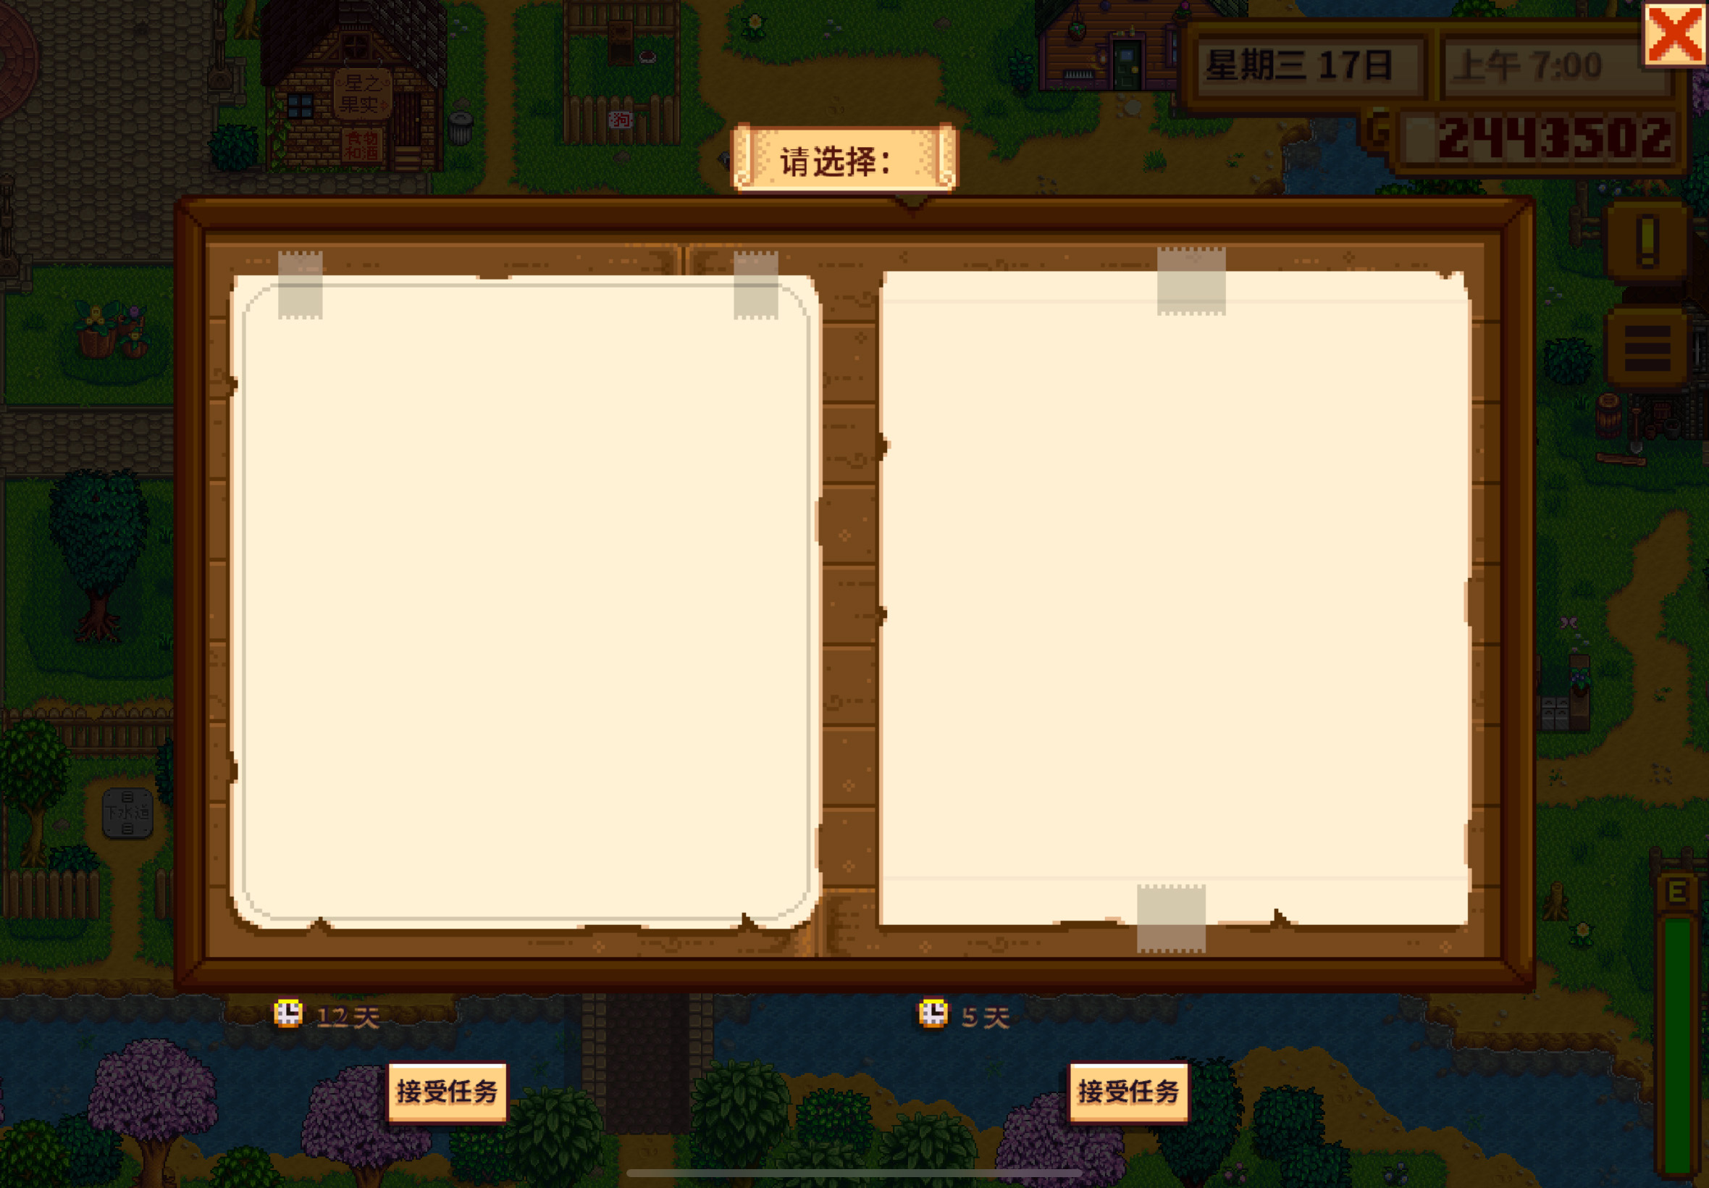
界面结构
游戏 UI 分为顶部状态栏、左侧行动按钮、右侧地块信息栏、消息栏、夜市面板、菜单弹窗和结算弹窗。
信息反馈
右侧信息栏常驻显示当前所在地块的类型、名称和购买价格；消息栏显示事件、结算、操作失败原因和阶段变化。

Slide 19
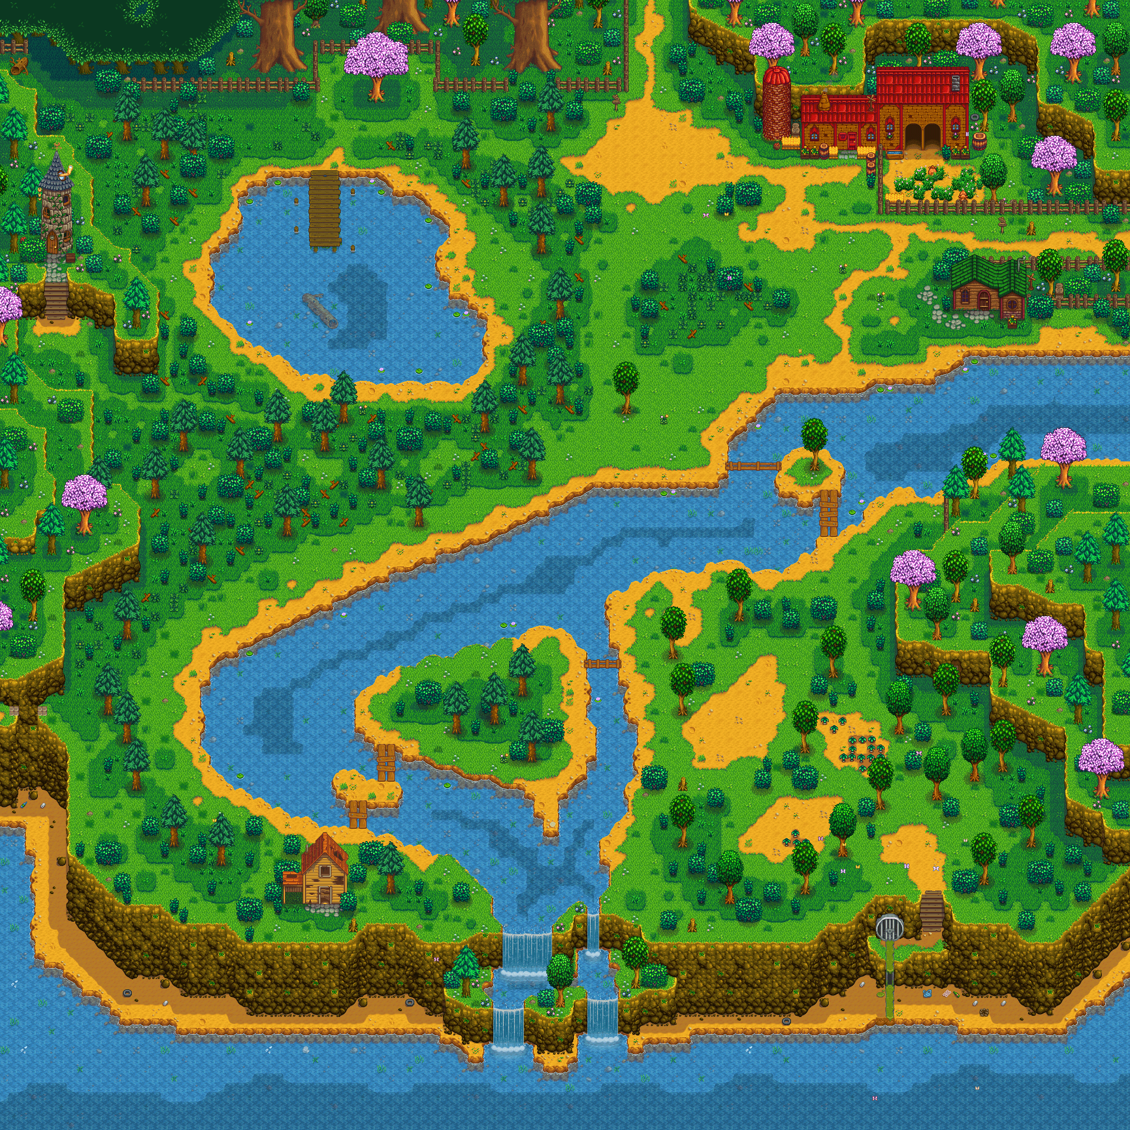
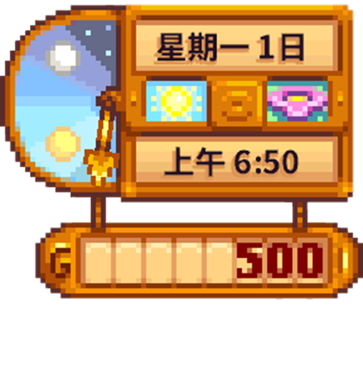




主菜单
提供新游戏与退出游戏，当前新游戏直接进入 S02 游戏场景。
地图表现
地块以棋盘方式组织，玩家通过高亮地块选择移动目标。
夜市面板
支持购买夜市、升级夜市、查看摊位数量、建设和升级摊位。
结算反馈
进入黑夜后展示当晚经营结果，并推进到下一天。

Slide 20
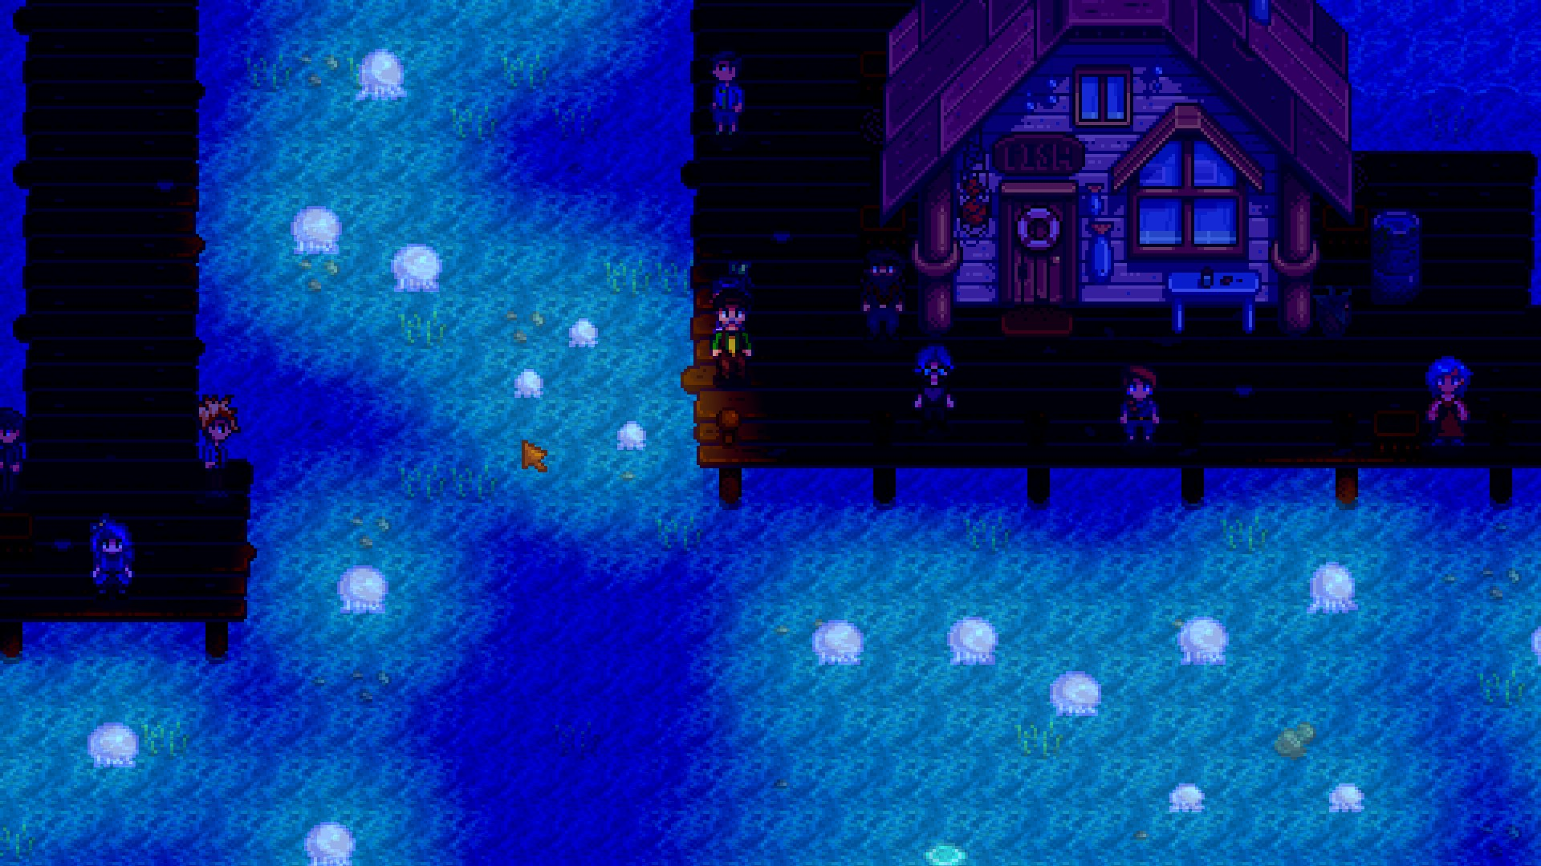


当前完成度
已完成主菜单、地图移动、地块信息、夜市购买、摊位管理、夜晚结算、贷款利息、随机事件、天气、卫生检查、消息栏反馈和胜负判断。
后续优化方向
补充教程与存档；强化事件选择弹窗；加入更多校园区域、摊位和角色事件；继续平衡收益、成本和胜利目标。

Slide 21
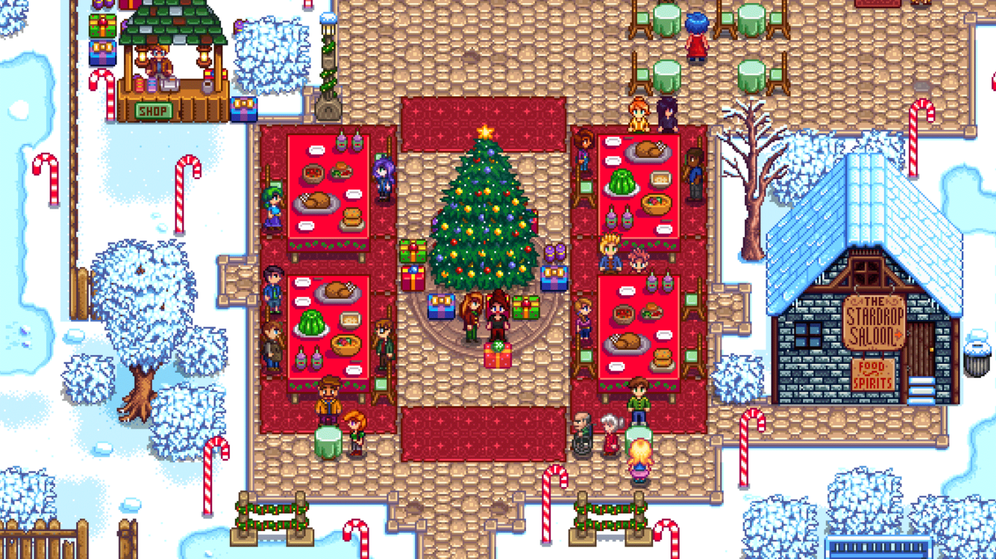

谢谢观看
欢迎提问

Slide 22


